Slide 1
ポリ包装使用量管理システム
の使用手順

Slide 3
計算式

Slide 4
ポリ包装使用量管理システムの使用方法
①
自店で使用している製品のフィルムの材質が、
PPかPE（LL）或いはHDPEか確認しましょう！
②
自店のフィルムの寸法を確認しましょう！
フィルム寸法＝【厚さ×幅×長さ】です。
※ロールでもガゼットでもプラスチック重量は同じです。
③
エクセルのシート「品名」に
使用している製品の寸法があるか確認しましょう。
・ない場合
シート「計算式」で製品あたりの
プラスチック重量を計算します。
計算した重量はシート「品名」を開き、PPはIDのP6２以後、PEはIDのR61以後、HDPEはIDのH3以後に、【厚さ×幅×長さ】と共に記入する。
重量はｋｇ単位で、小数点以下は2桁で入力する。
※小数点第３位は切り捨てではなく
四捨五入する。
④
最初のシート「※月」のID欄に、使用しているフィルムの
種類のIDをすべて入力します。
IDを入れるとシート「年計」まで各シートに同じID欄、品名欄、重量欄、寸法欄がそれぞれ表示されるので、必ず最初のシート「※月」に入力してください。
自社が12月決算の場合、
「12月決算使用量管理帳」を
使用し「1月」のシートから入力。
図解αへ
途中で品名を変えた場合は
新しい品名IDを、最初の月の
シートに戻って、他の行に入力。
データがそのまま残ります。
図解βへ

Slide 5
⑤
シート「品名」右隣のシート
「※月」（12月決算使用量
管理帳の場合は１月）は、
前期繰越数を入力。
通常月は自動的に前月
繰越欄に表記されます。
これで準備が終了です。
新しいフィルムが届けら
れたときは、「受入」欄に
その数を入力。
フィルムを新しく使用する
日に、全部使い終わってい
なくても「払出」欄に
それぞれの数を入力。
⑥
この「受入」「払出」欄に入力することで、その日に使用した
フィルムの重量が計算され、それが月ごとにまとめられて、
シート「年計」に反映されます。月ごとの使用量は自動的に
合計され、最終的に年間の使用量が計算されますので、
自社で使用するフィルムの使用量が掴めることになります。
⑦
⑧
決算期を迎え、新しい年度になりましたら、そのファイル名
に例えば「第●●期ポリ包装使用量管理ファイル」等の別名
をつけて保存してください。
使用していたファイルは、各シート「※月」の受入払出欄の
入力されている数字を削除すれば、今まで通りに使って
頂けます。
最初のシート「※月」（12月決算使用量管理帳の場合は１月）
の繰越欄は、前期繰越より数を入力してください。
⑨

Slide 6
図解α
❶
予算の最初の月、
（12月決算であれ
ば1月のシート）
を開きます
12月決算の事業所の場合
「12月決算使用量管理帳」
のファイルを開いてください
❷
この欄に品目別商品重量表からID番号を打ち込むと･･･
❸
❹
品名（サイズ）や重量が
自動的に入力されます
前年度の期末に
残った数を入力
してください
❺
❻
自店で使用している
全てのポリ包装のID
を入力してください

Slide 7
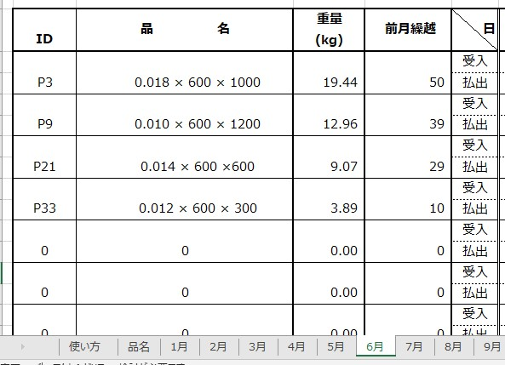
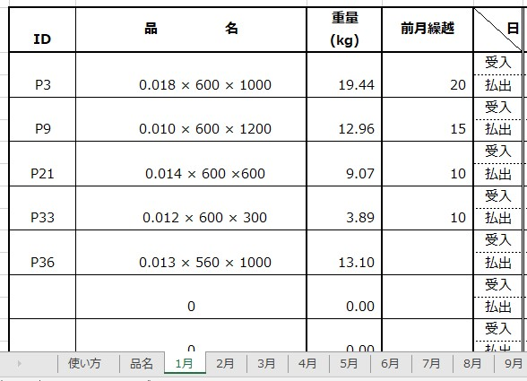
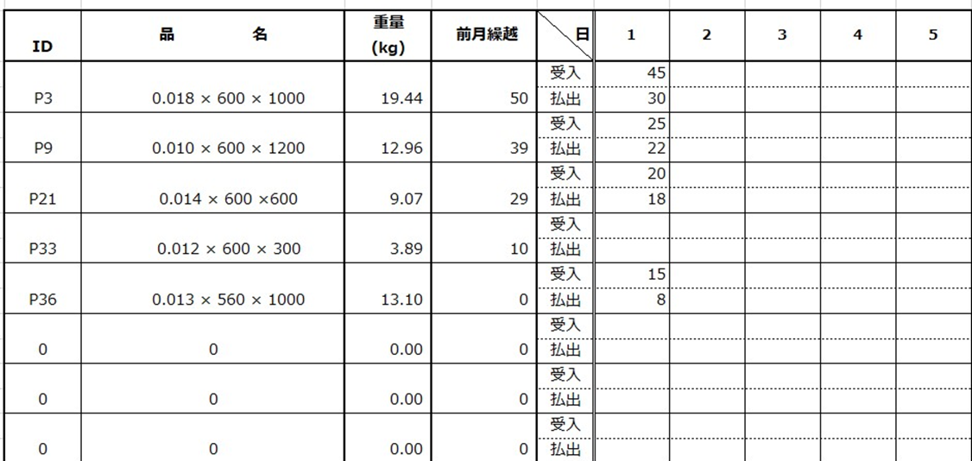
図解β
６月にＰ３の使用
をやめ、Ｐ３６に
変更する場合
１月(年度最初の月)
のシートに戻って
この空いている行に
ＩＤ番号Ｐ３６を
打ち込んでください
６月からはＰ３６の欄に記録
ができるようになりました

Slide 8
次年度の１月
の繰越欄に
転記しましょう
年間トータルの使用量が自動計算で算出されます
年計・・・年間のポリ包装に関するプラスチック使用量を確認しましょう
（こちらの年計は１２月決算の例になります）

